Slide 1
Báo cáo kết quả thực hành
KỸ NĂNG LÃNH ĐẠO VÀ TEAM
Mã môn: L00038
Nhóm: 33

Slide 2
DANH SÁCH THÀNH VIÊN
LONG NHONG
Nguyễn Đỗ Thúy Hiền – 71900809 - QTKD
Nguyễn Thị Diễm Quỳnh – 71901457 - QTKD
Nguyễn Lan Anh – E1900011 – Luật
Nguyễn Ngọc Phương Thy – E1900262 – Luật
Trần Trung Tín – 71901496- QTKD
Phạm Trương Diễm Trân – E1900408 – Luật
Nguyễn Trọng Hiển – 51900332 - CNTT
Phạm Thị Thắm – B1900425 - TCNH
Phan Ngọc Thùy Dung – 219H0118 – Kế toán
Châu Hữu Phước – 11900161 - MTCN

Slide 3
Nội dung báo cáo
Mục tiêu thực hành
Kế hoạch thực hành
Quá trình thực hành thực tế
Kết quả đạt được so với mục tiêu
Tự đánh giá
Thuận lợi
Khó khăn
Bài học kinh nghiệm
Kế hoạch tiếp theo

Slide 4
1. Mục tiêu thực hành
Mục tiêu đề ra theo tiêu chí SMART)
Specific: giới thiệu nhiều món ăn
Measurable: 7 món/lần review
Attainable: với số tiền 100k
Relevant: tìm hiểu nhiều địa điểm ăn uống khác
Time-bound: Có thể review trôi chảy và tự tin trong vòng 2 tháng

Slide 5
2. Kế hoạch thực hành
Thời gian: 18h30 ngày 24/1/2021
Địa điểm: Chợ ẩm thực Hồ Thị Kỷ ( đường Hồ Thị Kỷ, phường 1, quận 10. TP. HCM)
Nội dung: Food Tour review các món ăn ngon – bổ - rẻ ở chợ ẩm thực Hồ Thị Kỷ chỉ với 100k
Phương pháp: Xuất phát đến chợ, tìm những nơi bán đồ ăn ngon giá sinh viên xin quay phim, chụp ảnh lấy tư liệu và bắt đầu quay video review.
Nguồn lực:
+ Nhân lực đông ( team 10 người) dễ phân chia công việc
+ Phương tiện: 6 xe máy
+ Tài chính: mỗi người 100k (10 người tổng tài chính là 1 triệu đồng)

Slide 6
3. Quá trình thực hành
Đầu tiên lên kế hoạch thời gian và địa điểm cụ thể: tập trung 7 giờ ở cồng 7 trường Tôn Đức Thắng, phân chia phương tiện di chuyển tới địa điểm
Tới Hồ Thị Kỷ bắt đầu phân chia cụ thể để phù hợp với quỹ tài chính của nhóm
Phân chia người quay phim, người đi mua thức ăn, người ghi lại những ý kiến, review về thức ăn.
Sau khi tổng hợp lại các video và hình ảnh thì mọi người tạm biệt nhau
Về nhà bắt đầu phân chia làm bài để hoàn thành chủ đề, mõi người làm silde và tổng hợp lại để hoàn chỉnh một bài trọn vẹn.

Slide 7
4. Kết quả
Đánh giá mục tiêu đã lập:
Mục tiêu đã đề ra hợp lí, đúng với tiêu chí SMART.
Hoàn thành mục tiêu đề ra: 500 lượt likes và 100 lượt shares
Lý do thành công:
+ Phân chia kế hoạch và mốc thời gian hợp lý với tất cả thành viên. + Các thành viên có sự gắn kết, hiểu ý nhau nên làm việc khá nhanh và thuận lợi.
+ Vấn đề tài chính cũng không có trở ngại bởi các thành viên quản lý quỹ rất tốt.

Slide 8
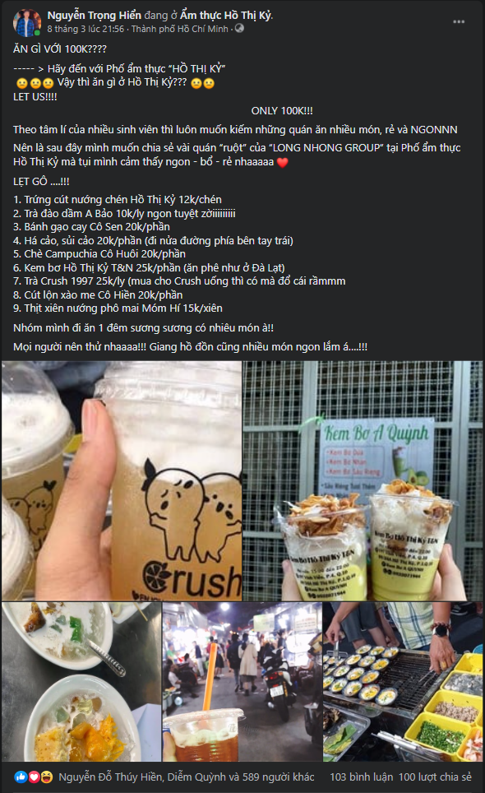
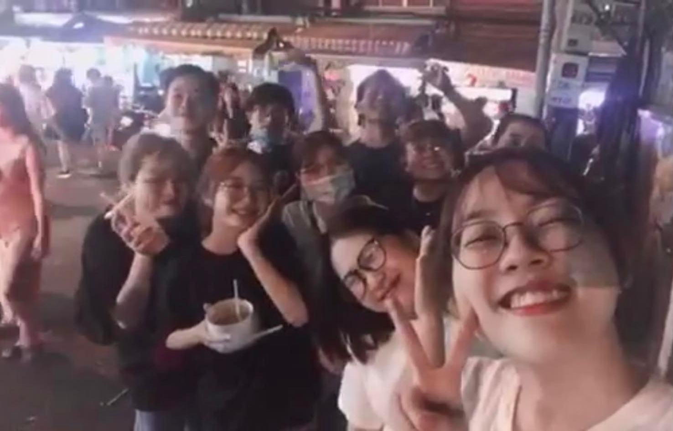
Bài đăng của nhóm đã được hơn 500 likes và 100 shares

Slide 9
5. Tự đánh giá

Slide 10
Những thuận lợi khi thực hành
Phương tiện di chuyển đầy đủ.
Mọi thành viên trong nhóm có chung sở thích về ăn uống.
Mọi thành viên đều thân thiết với nhau. Dễ nói chuyện.
Không ai trễ hẹn, hủy hẹn.
Có thành viên biết cách quay phim, edit video, làm poster.
Người bán hàng tạo điều kiện để review đồ ăn.

Slide 11
Những khó khăn gặp phải
Khó khăn nhóm gặp phải:
Kẹt xe
Chợ đông hơn bình thường
Tìm chỗ gửi xe
Tìm nhau trong đám đông
- Về việc kẹt xe nhóm đã tính trước được khi lựa chọn giờ xuất phát vào lúc cao điểm
- Chợ đông, tìm chỗ gửi xe và lạc mất nhau trong đám đông nhóm không lường trường được vì nhóm đã chọn ngày trong tuần để thực hành

Slide 12
Cách thức đã vượt qua khó khăn
Cách giải quyết các vấn đề của nhóm trong quá trình thực hiện
Nhóm đã đi các con đường tắt để tránh kẹt xe
Nhóm đã xác định các địa điểm cần đi từ trước nên chợ đông hơn bình thường vẫn có thể dễ dàng di chuyển đến quán
Việc tìm chỗ gửi xe gặp khó khăn nhưng các thành viên đã tìm địa điểm giữ xe khác để đủ chỗ để cho các thành viên
Khi bị lạc nhau, nhóm tìm nhau bằng cách gọi điện hẹn địa điểm và tập hợp lại
Kết quả đạt được : Nhóm hoàn thành tốt các chỉ tiêu đề ra ,các thành viên trong nhóm trở lên gắn kết hơn .

Slide 13
Bài học kinh nghiệm
Học được cách làm việc nhóm hiệu quả
Học hỏi kĩ năng, kinh nghiệm lãnh đạo của nhóm trưởng
Học hỏi được cách quay clip và edit.
Học được kĩ năng làm việc nhóm với nhiều người khác nhau.
Học được cách lắng nghe và tôn trọng ý kiến từ các bạn trong nhóm.
Học được cách động viên, khích lệ lẫn nhau khi gặp khó khăn và giúp mọi người gắn kết, hiểu nhau hơn.

Slide 14
Kế hoạch tiếp theo
Ra kế hoạch cụ thể rõ ràng hơn, tính toán và lựa chọn thời gian hợp lí để tránh những khó khăn như kẹt xe, đông đúc, có kế hoạch cụ thể và điểm đến, đặt mục tiêu cụ thể rõ ràng khi thưc hiện dự án.

